Slide 2
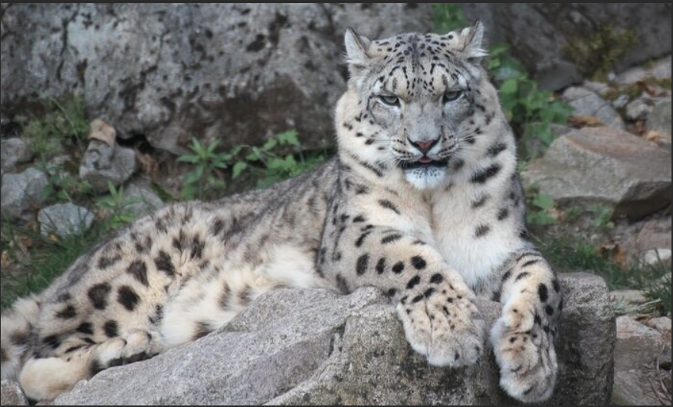
Как вы можете помочь сохранить снежного барса
Снежный барс или ирбис — одна из самых малоизученных больших кошек на Земле. Обитает он на крутых каменистых скалах, на высотах от 1500 до 4500 м над уровнем моря, причем предпочтительно в холодном климате. Он настолько осторожен и «необщителен», что, как подсчитали в WWF, на данный момент нам удалось изучить не более 14% местообитаний ирбиса. Всё же человек умудрился довести до грани вымирания и этих скрытных кошек. Ирбис занесен в Красные книги и международный Красный список МСОП. Каким образом ирбис попал в Красную книгу? И как ему помочь?

Slide 3
Чем примечателен снежный барс? Ирбисы меньше дальневосточного леопарда (а уж тем более амурского тигра), обладают гибким и подвижным телом, относительно короткими ногами. Длина вместе с хвостом достигает 230 см, а вес — 55 кг. Хвост ирбиса, доходящий до 3/4 общей длины тела, чрезвычайно пушист, благодаря этому кажется толстым. Роскошная палево-серая окраска животного с кольцеобразными или сплошными пятнами и общим дымчатым оттенком меха идеальна для маскировки среди гор и вечных снегов. Мех снежного барса изумителен: густой, тёплый, блестящий. Шерстинки мягкие и длинные, могут достигать 55 мм! Несмотря на все старания в области природоохраны, из-за его прекрасного меха ирбиса продолжают и сейчас убивать браконьеры: стоимость шкуры на чёрном рынке огромна. Это основная причина, почему зверь сейчас находится на грани исчезновения. Ирбисы отличные прыгуны (при атаке длина прыжка достигает 13 м), умелые охотники. Интересно, кстати, что снежный барс не умеет рычать. А ещё он не агрессивен; самцы почти никогда не конфликтуют друг с другом, и для них нормально делить территорию с несколькими взрослыми самками. Самки ирбиса чрезвычайно заботливы, долго, иногда до трех-четырех лет, не расстаются со своими котятами, подготавливая их к «взрослой» жизни. И, разумеется, ирбис не нападает на человека, а напротив, боится его. Основная пища снежного барса — дикие копытные. Но иногда наиболее суровые зимы сгоняют его вниз в долины, где барс от недостатка обычной пищи может начать задирать домашних животных.

Slide 4
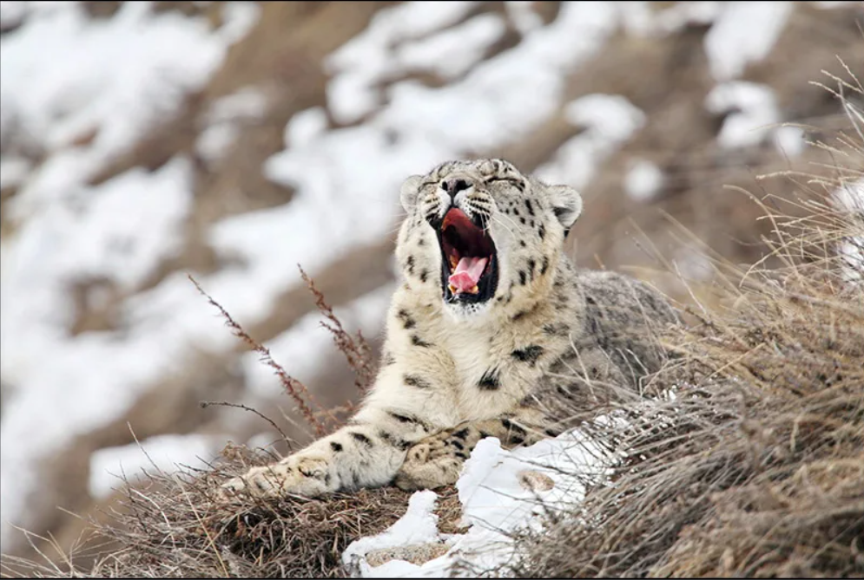
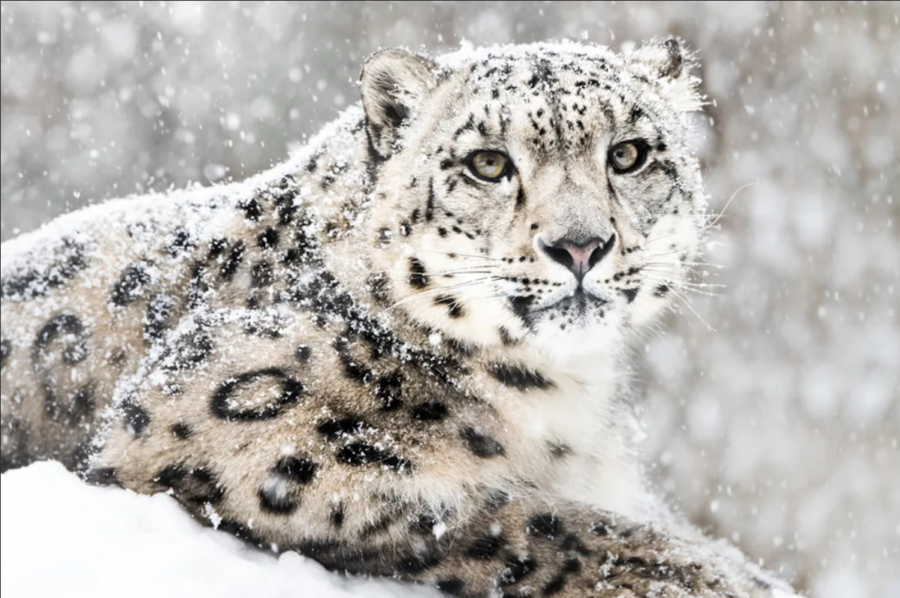
Почему стал редким? По оценкам WWF, по всему миру сейчас осталось в дикой природе около 4000 ирбисов. Оценка эта очень приблизительная. Барсы живут сейчас на территории 12 стран: Россия, Монголия, Китай, Казахстан, Кыргызстан, Узбекистан, Таджикистан, Афганистан, Пакистан, Непал, Индия, Бутан. Больше всего ирбисов в Китае. В России же снежных барсов не более 70-90 особей. Охота на ирбиса запрещена во всём мире. Вообще-то снежный барс — животное уважаемое. Образ снежного барса с давних времен использовали различные народы. Ирбис — официальный символ Алматы (Казахстан). Также снежный барс изображен на гербе Бишкека, столицы Кыргызстана. Кроме того, крылатый ирбис изображается на гербах Татарстана и Хакасии. Но ни уважение, ни почетное место на гербах не отменяют браконьерства. Роскошные шкуры ирбиса крайне высоко ценятся на чёрном рынке. Угроза уголовного наказания, высокие штрафы, обилие фотоловушек — всё это, конечно, работает, но не даёт стопроцентной гарантии безопасности для прекрасных редких кошек. Местные фермеры также периодически стреляют в барса из-за того, что он нападает на домашний скот. Значительный процент смертей приходится на так называемое «случайное браконьерство»: когда ирбис попадает в петлю или капкан, поставленные на другого зверя. Также снежным барсам приходится тяжело из-за того, что сокращается кормовая база, человек вторгается в их охотничьи угодья, занимая их под свою хозяйственную деятельность. Учёные также отмечают, что на численность популяции ирбисов негативно влияют изменения климата.

Slide 5
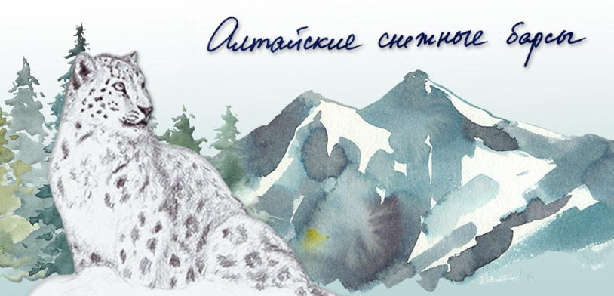
Как спасти? В масштабе страны Ирбис входит в список 11 приоритетных видов, популяции которых будут восстанавливаться в рамках национального проекта «Экология». Сегодня последними островками обитания ирбиса в нашей стране остаются горные участки Южной Сибири в границах Алтае-Саянского экорегиона, где обитают несколько уцелевших группировок ирбиса. Каждая из этих группировок очень уязвима и находится под угрозой исчезновения. Саяно-Шушенский заповедник, Сайлюгемский национальный парк, природный парк «Зона покоя Укок» — ООПТ, где охраняют снежных барсов. В рамках национального проекта «Экология» эти ООПТ получат необходимую помощь для развития программы увеличения численности барса.

